Slide 1
Стиль — забаганка дизайнера чи поклик душі?
7 кл.
виконання дизайн-проекту «Традиційні українські народні мотиви у сучасній моді»
ОНЗ-Городищенська ЗОШ №3
Шендрик А. В.

Slide 2
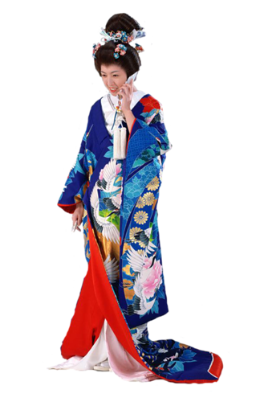
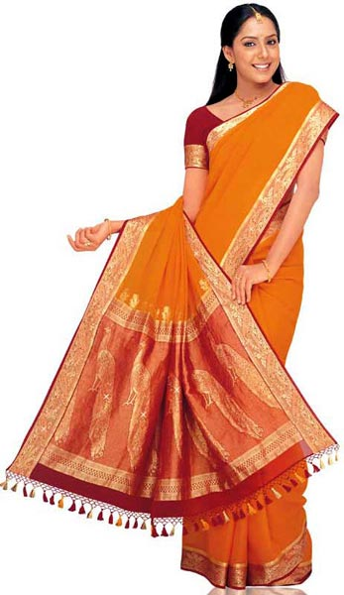
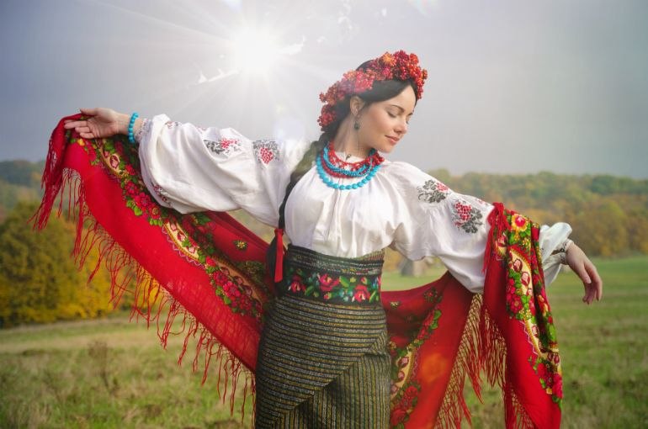
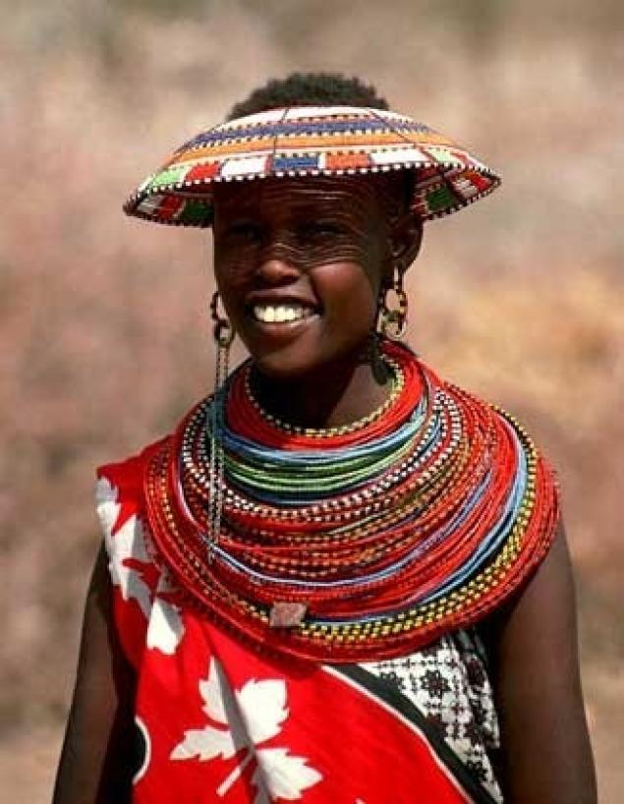
Світ одягу нескінченно різноманітний!
Кожний народ нашої планети має свій самобутній, неповторний за формою, конструкцією, матеріалами й кольорами національний одяг, призначення якого — захистити людину
від негативного впливу довкілля, несприятливих кліматичних та погодних умов.

Slide 3
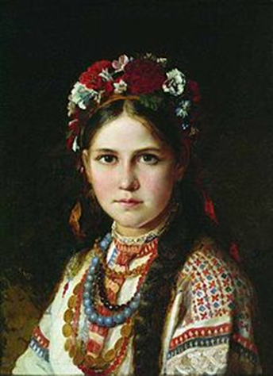
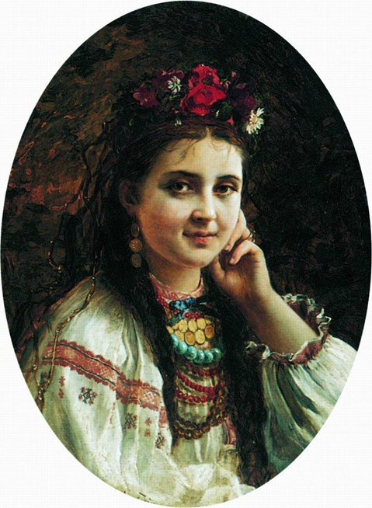
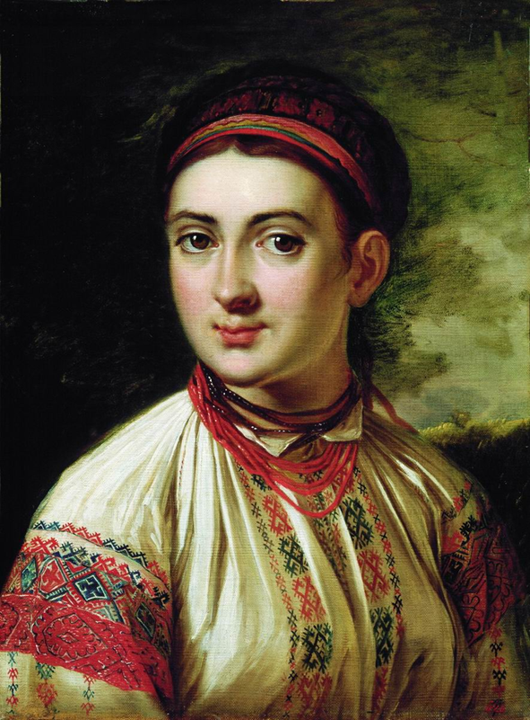
національний одяг виконує символічну й естетичну функції
Його історія — наче дзеркало, у якому відбивається розвиток людства. Тому одяг є одним із джерел вивчення культури
країни, естетичних поглядів та уявлень її населення
Н. Е. Рачков.
Дівчина-українка. XIX ст.
В.А. Тропінін Дівчина
українка в пейзажі 1820
Українка – К. Маковський

Slide 4
Поняття «одяг» дуже широке за своїм значенням
Це — сукупність предметів і виробів (із тканини, хутра, шкіри тощо), створених людьми для захисту тіла. А такі різні за звучанням слова, як костюм, туалет, гардероб, позначають одне й те саме поняття — «одяг»

Slide 5
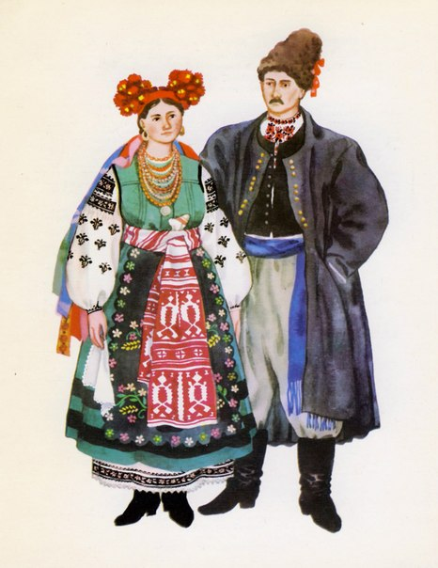
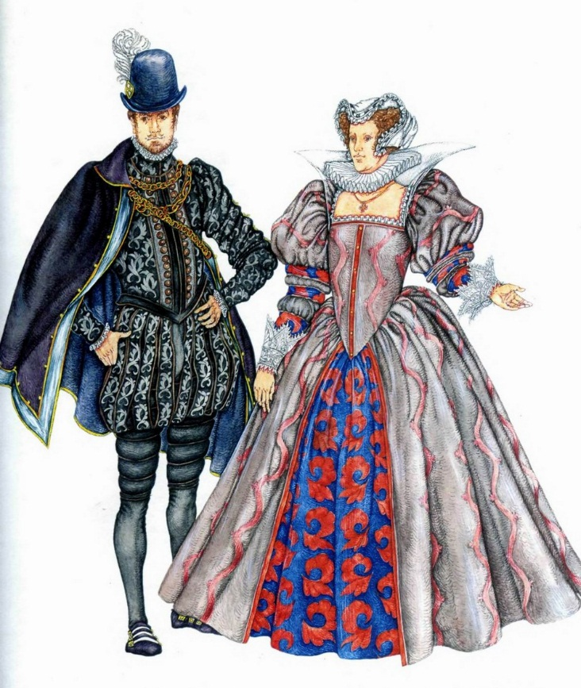
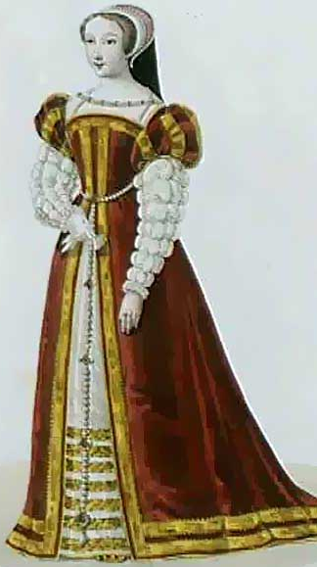
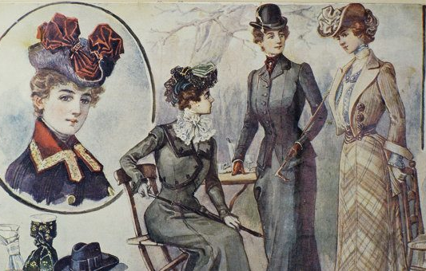
Одяг виразно характеризує як окрему людину, так і певну епоху
Матеріал, конструкція, силует,
аксесуари зазнавали змін, підкорюючись моді.
Поняття «мода» вміщує
звички, смакові уподобання, що панують у певну добу в певному суспільному середовищі.

Slide 6
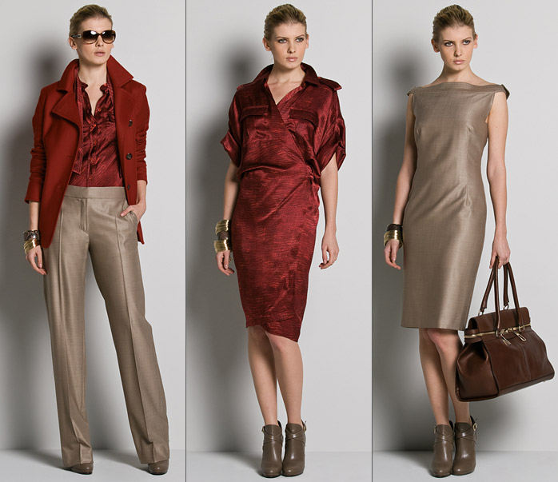
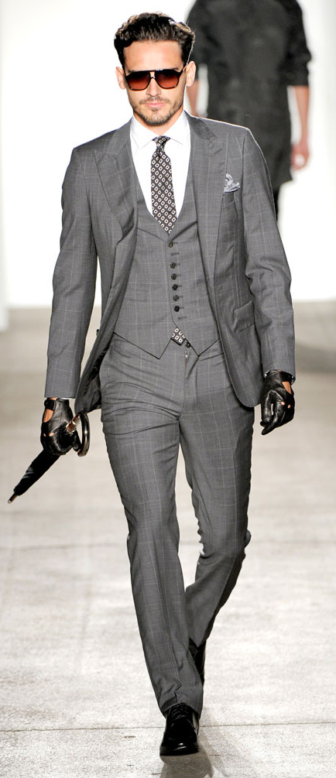
У сучасному світі прийнято вирізняти чотири основні стилі: класичний, романтичний, спортивний та фольклорний, кожен з яких має свої особливі різновиди
Класичний стиль - це стримана простота в лініях, лаконічність.
Діловий стиль одягу. Основна ідея полягає в тому, щоб одяг не відволікав увагу від ділових якостей співробітника. Одяг у діловому стилі має бути стриманим та елегантним, але при цьому, на відміну від класичного, діловий стиль схильний до модних тенденцій.

Slide 7
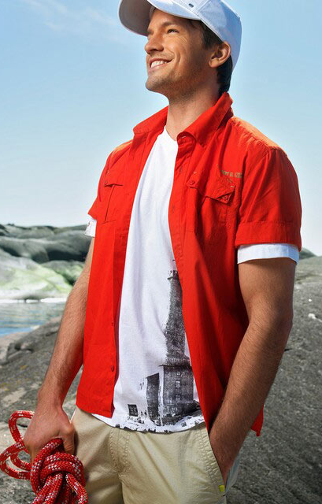
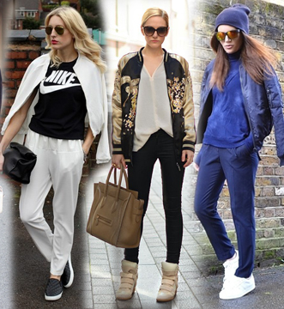
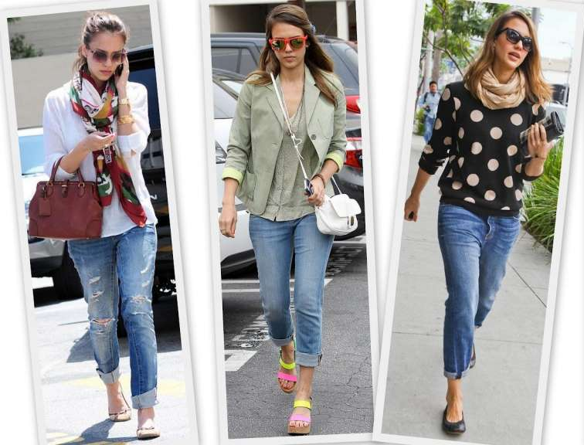
Спортивний стиль відрізняється вільним кроєм одягу, що не обмежує руху. Такий одяг призначений для занять спортом та активного відпочинку.
Стиль casual (кежуал)- найпоширеніший і популярний стиль, який передбачає сучасний (модний) повсякденний, практичний і зручний одяг. Він може поєднувати в собі елементи інших стилів, але відмінною його рисою є комфортність і зручність

Slide 8
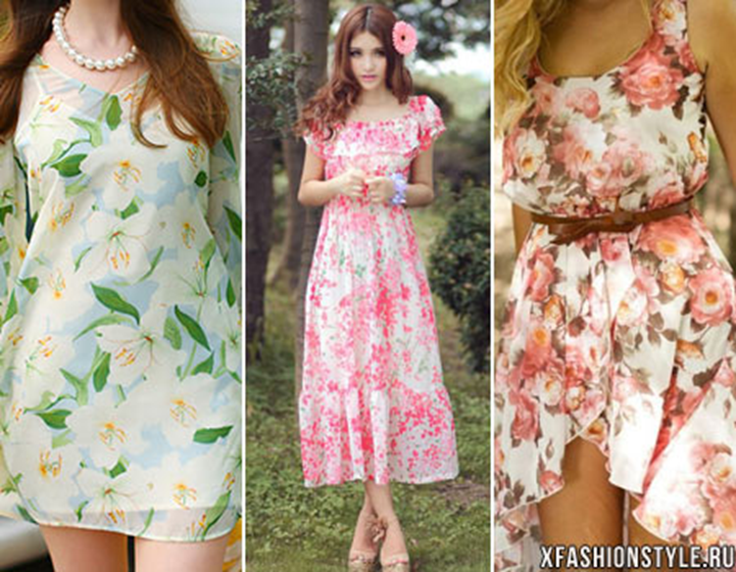
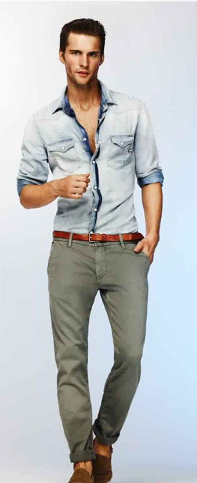
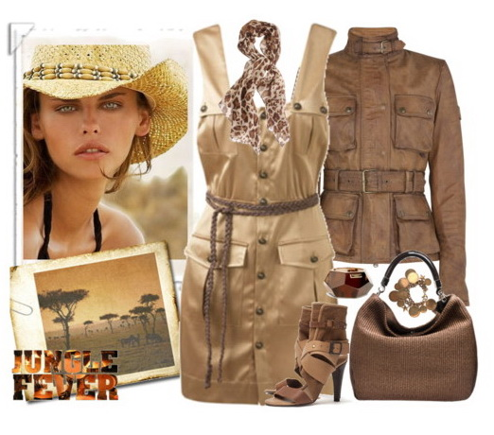
Романтичний стиль в одязі покликаний створювати піднесений та витончений образ. У жіночому одязі для цього стилю властивим є використання рюшів, воланів, довгих суконь легкого крою. Для чоловіків характерні жилети, шийні хустки, сорочки з широкими рукавами. Для стилю є властивим використання тканин із зображенням квітів та пастельна колірна гама.
Сафарі стиль з'явився в 60-ті роки минулого століття. Це переважно стиль для подорожей, який запозичив елементи тропічної військової уніформи. Характерною особливістю його є використання всіх відтінків пісочного кольору в одязі та безліч накладних кишень.

Slide 9
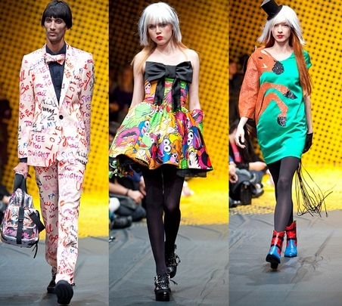
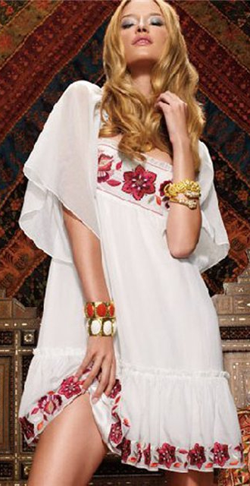
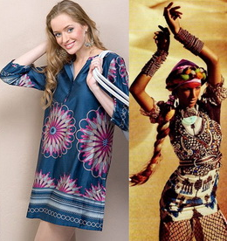
Екстравагантний стиль в одязі - дуже небезпечне стилістичне спрямування, що вимагає загостреного смаку та дизайнерської майстерності, оскільки може межувати з вульгарністю. Водночас екстравагантний стиль є рушієм моди.
Фольклорний стиль - одяг, який стилізований під національний костюм. Ідея стилю полягає в тому, щоб не повністю копіювати національне вбрання, а лише запозичувати певні елементи, включаючи їх у сучасні моделі.

Slide 10
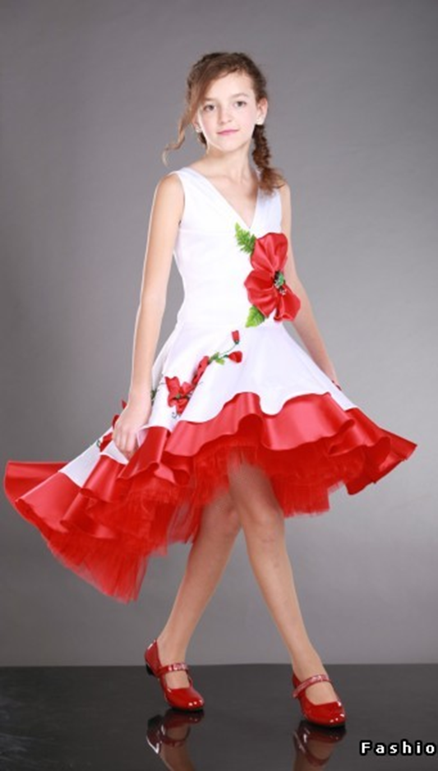
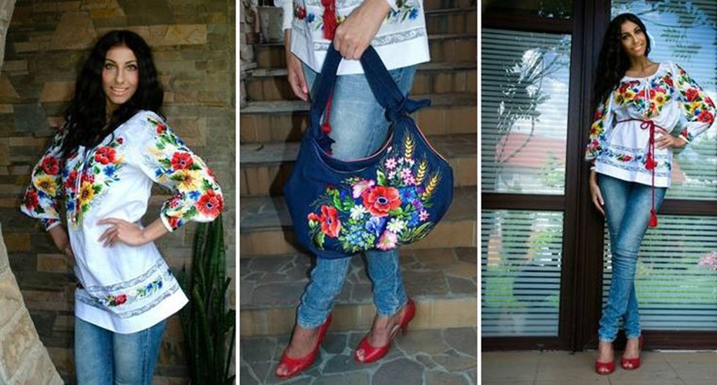
Дизайн одягу— це один із напрямів творчої діяльності
метою якої є
проектування комфортного, функціонального й естетичного одягу, що
відповідає матеріальним і духовним вимогам споживача

Slide 11
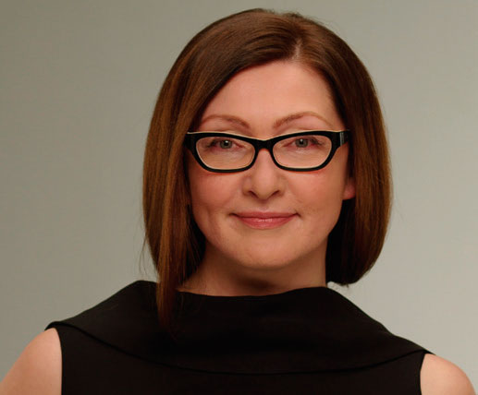
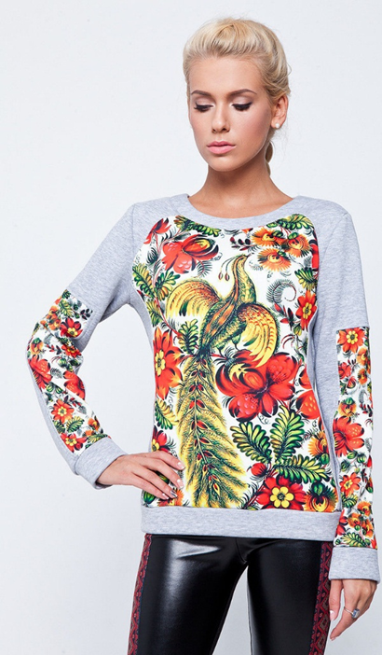
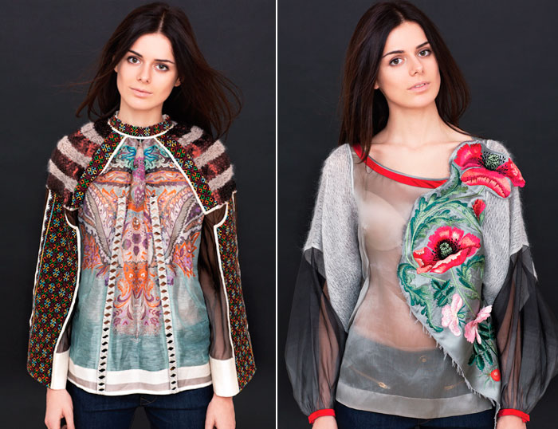
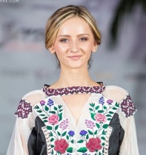
Дизайнера одягу ще називають художником-модельєром
Оксана Караванська
Репрезентує сьогодні українську моду в багатьох країнах, дизайнерка майстерно передає в своїх роботах національну самобутність нашого народу.

Slide 12
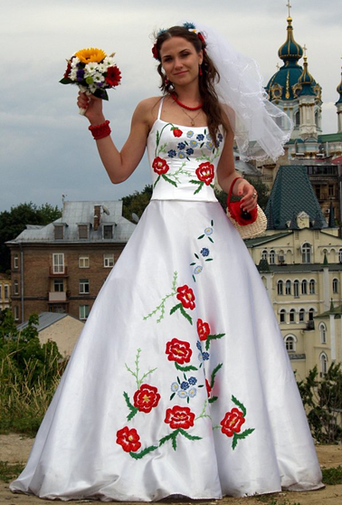
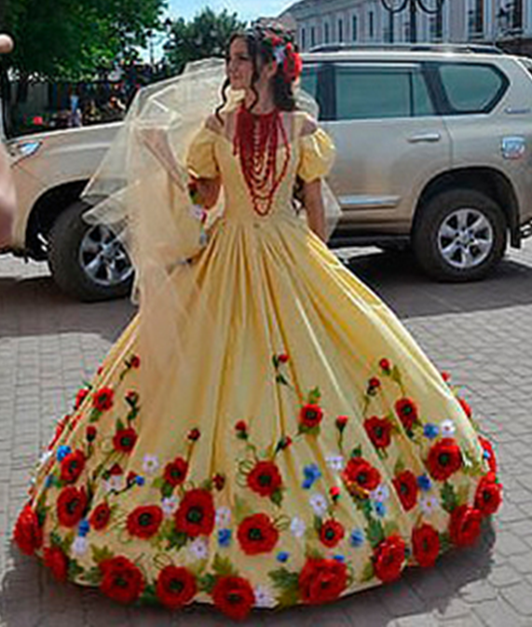
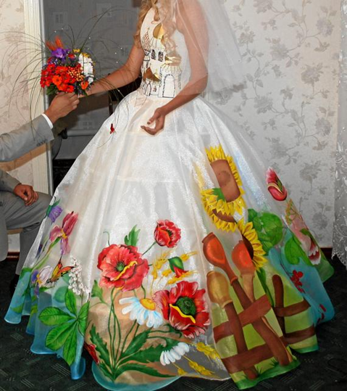
Творче завдання: виконати дизайн-проект «Традиційні українські народні мотиви у сучасній моді»
Створити ескіз весільної сукні

Slide 13
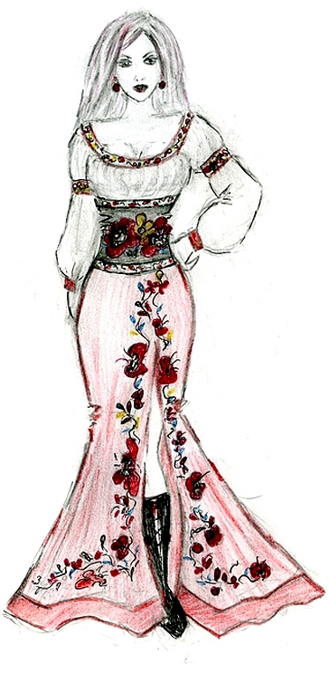
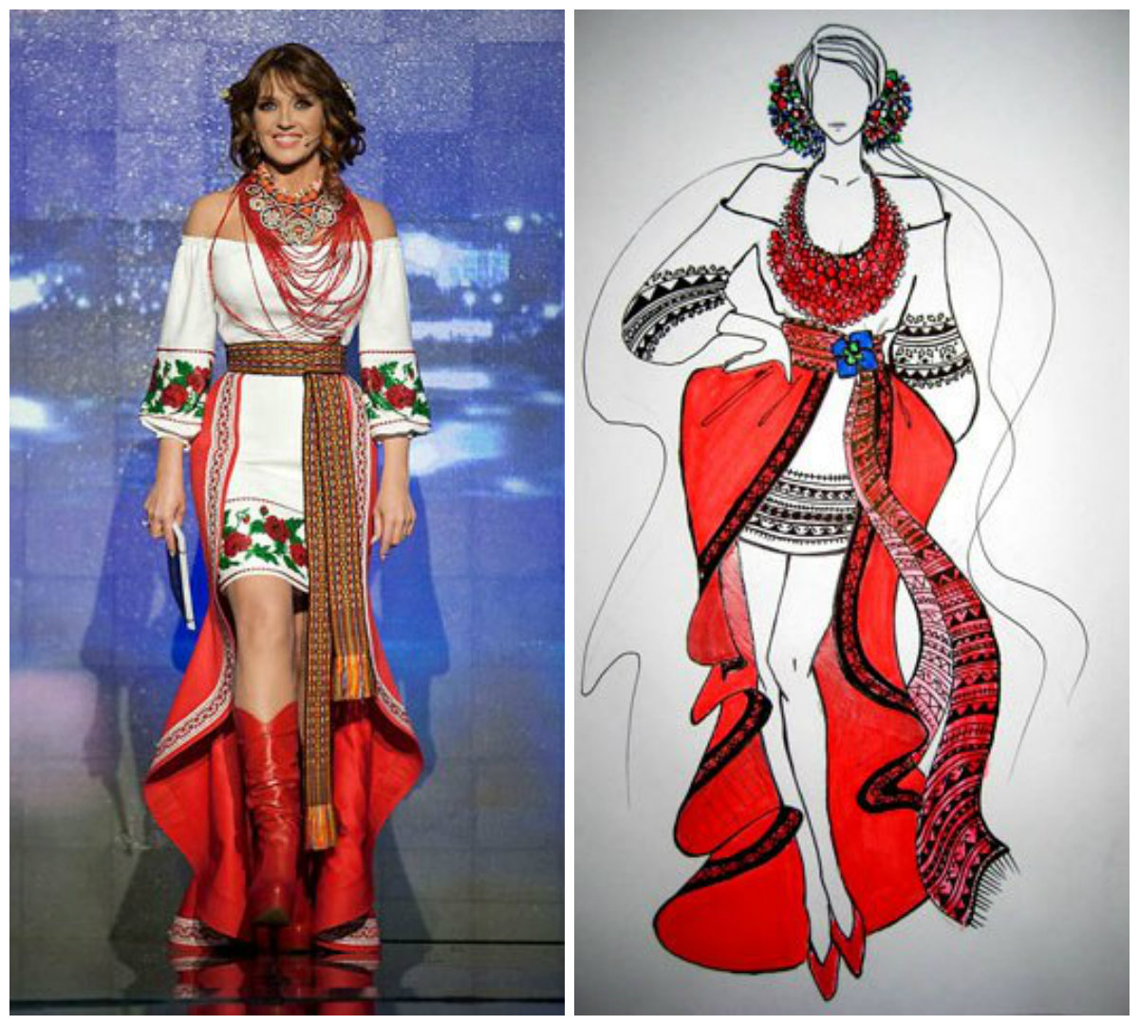
Чи сценічний костюм телеведучої

